Slide 1

Lanci event

Slide 2


Imaginez …

Slide 3

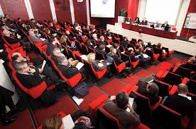
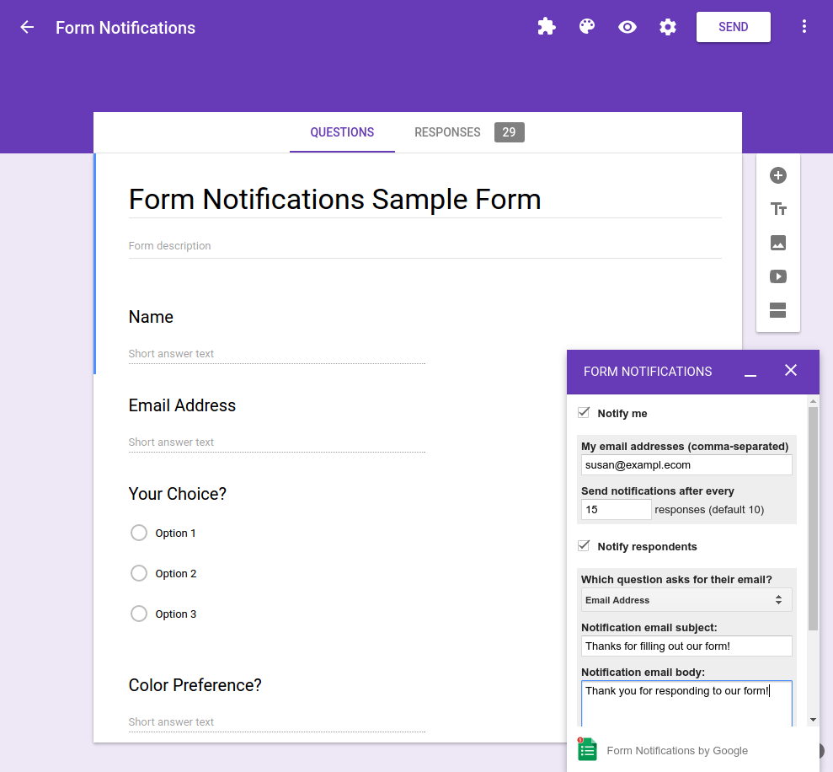

Imaginez aussi …

Slide 4


Slide 5

Avec Notre application lanci event Tout est POSSIBLE !!!

Slide 6

Statistique
Le top 10 des réseaux sociaux dans le monde
Facebook : 2,2 milliards
YouTube : 1,5 milliard
WhatsApp : 1,5 milliard
Instagram : 1 milliard
Twitter : 335 millions
Reddit : 330 millions
Baidu Tieba : 300 millions
LinkedIn : 260 millions
Snapchat : 255 millions
Pinterest : 200 millions

Slide 7

Est – Il possible de remédier à ça ?

Slide 8
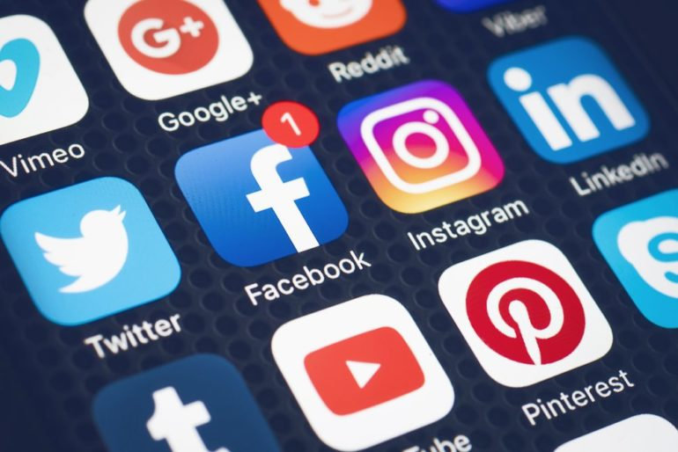

C’est quoi alors lanci event?
=

Slide 9
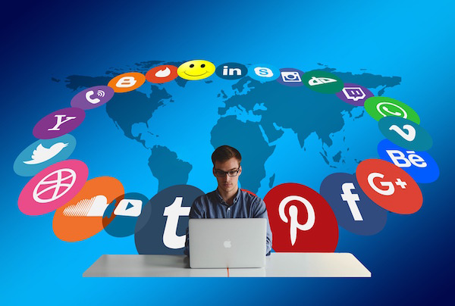



Slide 10





Slide 11
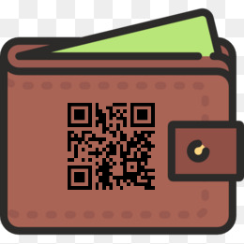
Prototype

Slide 12
Business Plan
Key Partners association club Organisation Sponsor participant | Key Activities -Reseau sociaux pour les evenement -Proposer une solution pour les participant pour travailler comment etant freelancer -recommendation pour les createurs d’evenement | Value Propositions -resoudre les problemes des dates des evenements -Solution pour le chaumage |  | Customer Relationships Collaboration Aide Communauté Assistance | Customer Segments Les organisateurs des evenemnts
 | Key Resources Commmunication |  |  | Channels Service Direct
Cost Structure Développement Maintenance Pub & Marketing |  |  | Revenue Streams Analyse de donne Sponsorisation
Social & Environmental Cost |  |  | Social & Environmental Benefit Plus d’analyse moin de pollution

Slide 13
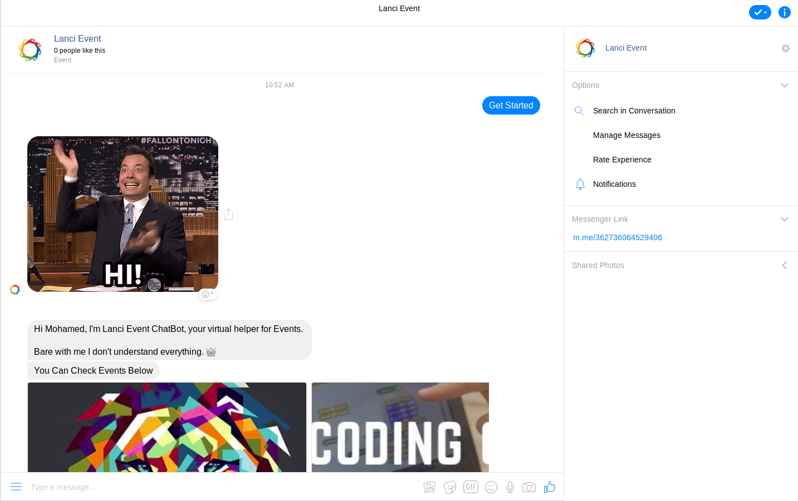
Démonstration

Slide 14
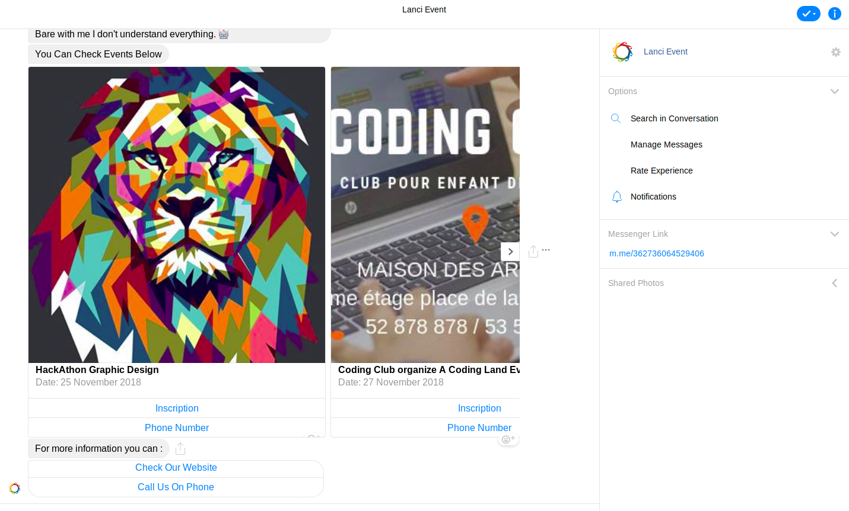

Slide 15
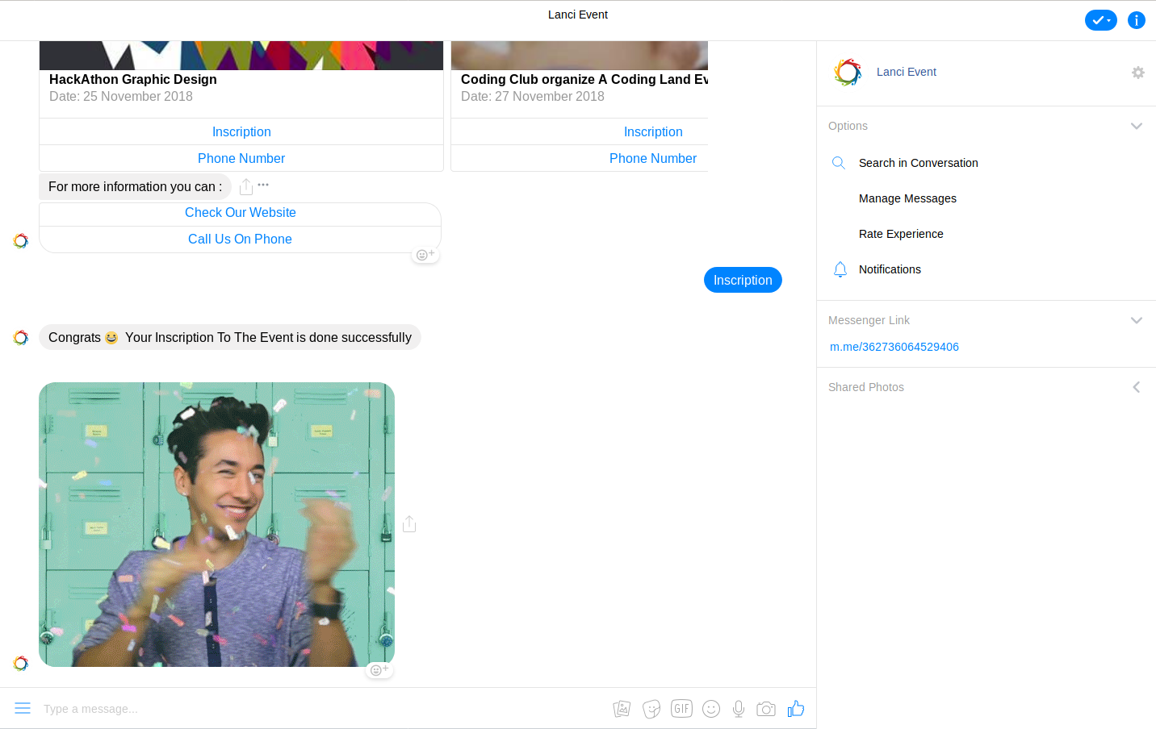

Slide 16
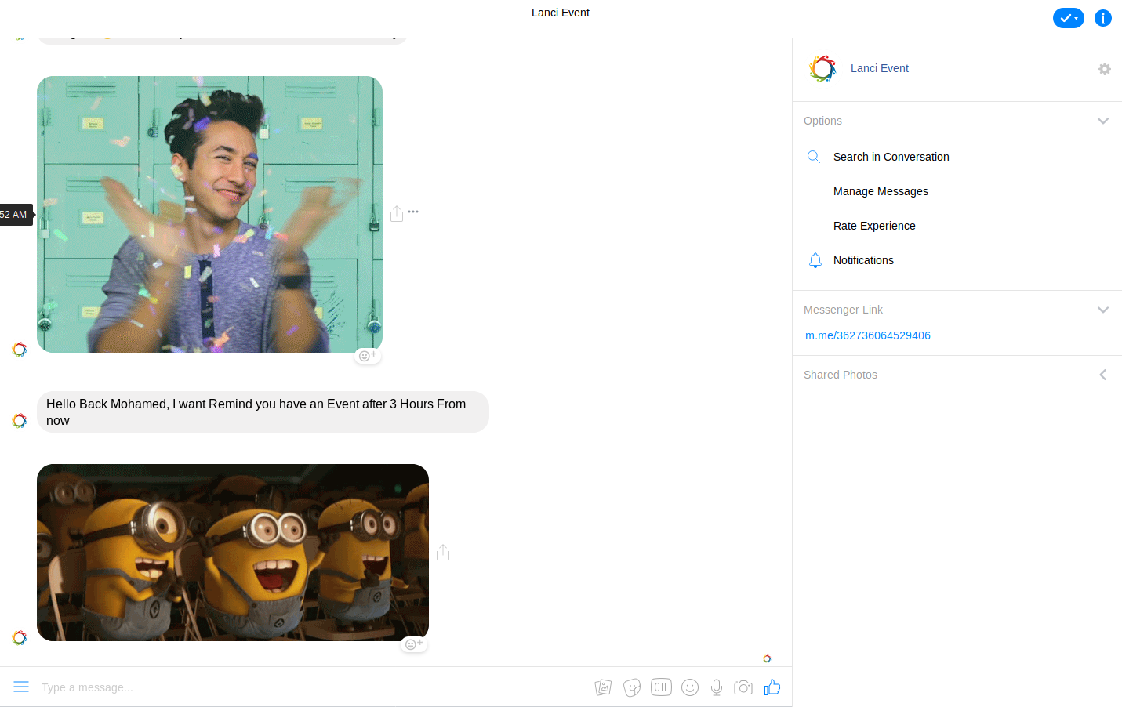

Slide 17
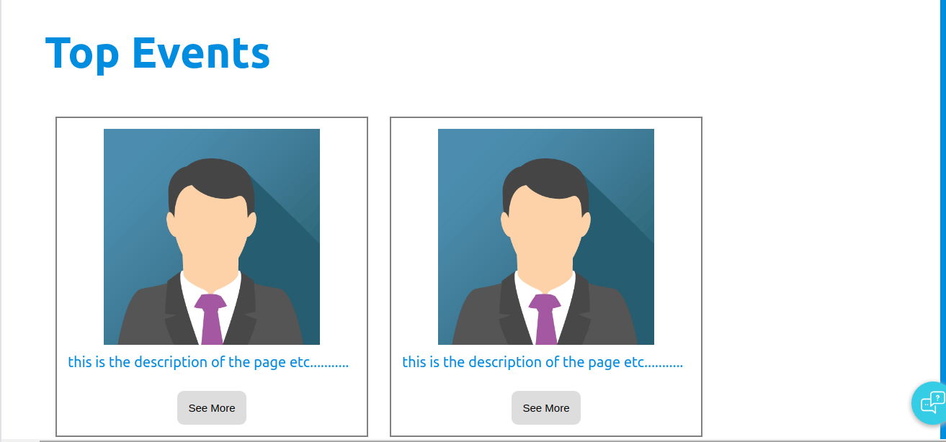

Slide 18
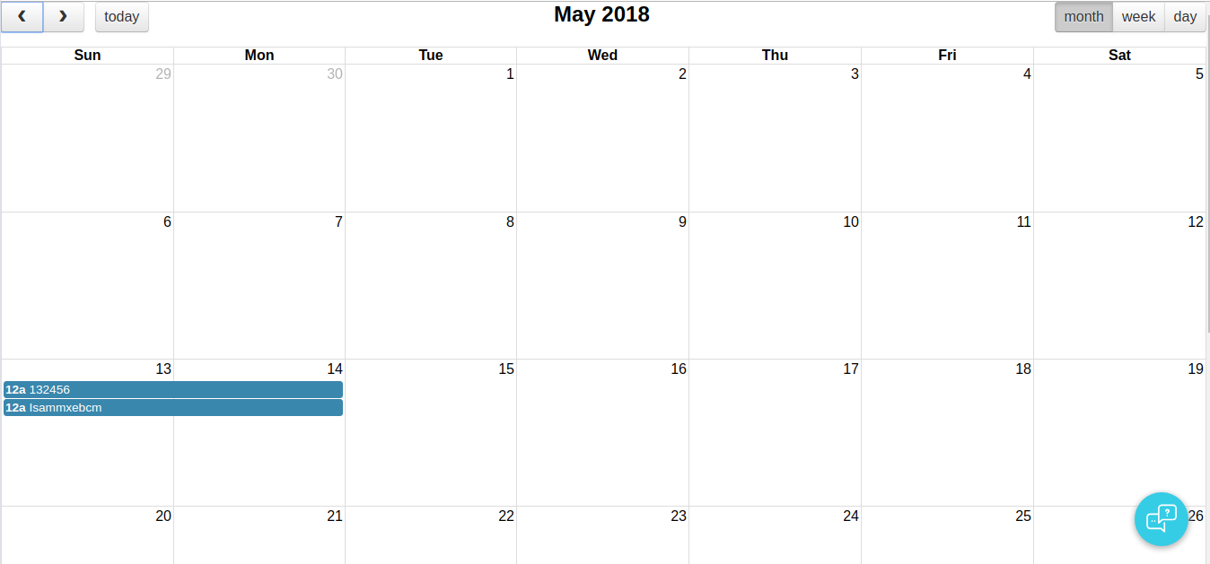

Slide 19
